Slide 1
SỞ GIÁO DỤC VÀ ĐÀO TẠO HẢI PHÒNG
TRƯỜNG THCS TRƯƠNG CÔNG ĐỊNH
HỘI THI GIÁO VIÊN GIỎI CẤP THÀNH PHỐ
MÔN NGỮ VĂN 7
Giáo viên: Nguyễn Thị Thúy
Hải Phòng, ngày 13 tháng 02 năm 2023

Slide 2
Đoạn nhạc

Slide 3
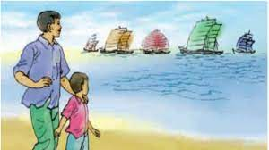
BÀI 7. THƠ
NHỮNG CÁNH BUỒM
Hoàng Trung Thông

Slide 4
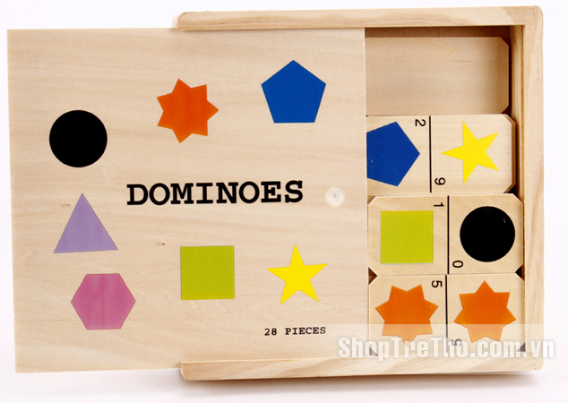
Trò chơi xếp hình domino
- Mỗi bàn 1 nhóm có 1 bộ mảnh ghép hình gồm 10 mảnh ghép.
- Ghép các miếng domino sau thành đặc điểm của từ ngữ và hình ảnh trong thơ
- Thời gian: 3 phút.
- Đội nào hoàn thành nhanh nhất được lấy điểm ( Sai 1 mảnh ghép trừ 1 điểm)

Slide 5
Start
Từ ngữ trong thơ
có tính gợi hình
gợi cảm
cô đọng
hàm súc
thiên về khơi gợi
The end
đa nghĩa

Slide 6
hình ảnh về con người, cảnh vật,...
Hình ảnh được khắc họa bởi:
Start
Hình ảnh trong thơ
Từ ngữ:
từ gợi tả âm thanh,
Cách gieo vần
ngắt nhịp
trạng thái…
Biện pháp
tu từ
The end

Slide 7
1. Đọc
- Đọc trôi chảy lưu loát toàn bài.
- Diễn cảm bài thơ, giọng chậm rãi, dịu dàng, trầm lắng thể hiện tình cảm người cha đối với con, chú ý nhấn giọng những từ ngữ gợi tả, gợi cảm: rực rỡ, lênh khênh, chắc nịch, chảy đầy vai, trầm ngâm...
- Phân biệt lời cha ấm áp, dịu dàng, lời con: ngây thơ, hồn nhiên.

Slide 8
Những cánh buồm
Lời của con hay tiếng sóng thầm thì
Hay tiếng của lòng cha từ một thời xa thẳm?
Lần đầu tiên trước biển khơi vô tận
Cha gặp lại mình trong tiếng ước mơ con.
1963
(Nhiều tác giả, Thơ Việt Nam 1945 -1975, NXB Tác phẩm mới, Hà Nội, 1976)
Cha mỉm cười xoa đầu con nhỏ:
Theo cánh buồm đi mãi đến nơi xa
Sẽ có cây có cửa có nhà,
Vẫn là đất nước của ta,
Nhưng nơi đó cha chưa hề đến.
Cha lại dắt con đi trên cát mịn
Ánh nắng chảy đầy vai,
Cha trầm ngâm nhìn mãi cuối chân trời.
Con lại trỏ cánh buồm xa nói khẽ:
Cha mượn cho con buồm trắng nhé,
Để con đi…
Hai cha con bước đi trên cát
Ánh Mặt Trời rực rỡ biển xanh.
Bóng cha dài lênh khênh
Bóng con tròn chắc nịch.
Sau trận mưa đêm rả rích
Cát càng mịn, biển càng trong.
Cha dắt con đi dưới ánh mai hồng,
Nghe con bước lòng vui phơi phới.
Con bỗng lắc tay cha khẽ hỏi:
Cha ơi!
Sao xa kia chỉ thấy nước thấy trời
Không thấy nhà, không thấy cây, không thấy người ở đó?

Slide 9
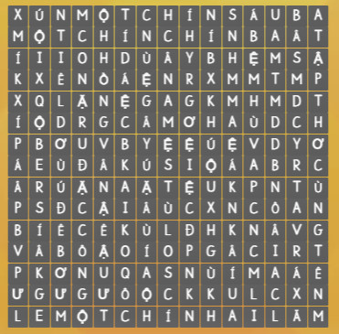
THẢO LUẬN CẶP ĐÔI THEO NHÓM BÀN
GIẢI Ô CHỮ BÍ MẬT
Khoanh đáp án của các câu hỏi vào trong ô chữ (theo hàng dọc, hàng ngang, hàng chéo):
Câu 1. Bút danh khác của nhà thơ Hoàng Trung Thông là gì?
Câu 2. Cho biết năm sinh, năm mất của nhà thơ Hoàng Trung Thông?
Câu 3. Quê quán nhà thơ Hoàng Trung Thông ở đâu?
Câu 4. Bài thơ “Những cánh buồm” sáng tác năm bao nhiêu?
Câu 5. Bài thơ “Những cánh buồm” được in trong tập thơ nào?

Slide 10
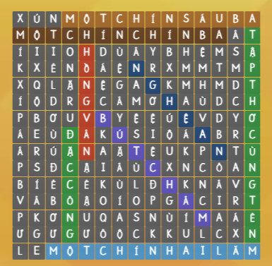

Slide 11
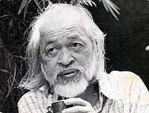
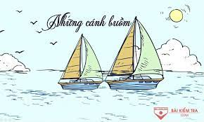
Bút danh khác: Đặc công, Bút Châm, Hồng Vân
Tác giả
Hoàng Trung Thông
Năm sinh – năm mất: (1925 –1993)
Quê quán: Nghệ An
Tác giả,
tác phẩm
Sáng tác: 1963
Tác phẩm
Những cánh buồm
Bài thơ được rút từ tập thơ cùng tên.

Slide 12
Chuẩn bị ở nhà
- Chỉ ra đặc điểm hình thức của bài thơ “Những cánh buồm” thể hiện qua các yếu tố: số tiếng ở các dòng thơ, số dòng ở mỗi khổ thơ, cách hiệp vần, nhịp điệu?
Tiêu chí | Những cánh buồm | Nhận xét
Số tiếng ở các dòng thơ
Số dòng ở mỗi khổ thơ
Cách hiệp vần
Nhịp điệu

Slide 13
Tiêu chí | Những cánh buồm | Nhận xét
Số tiếng trong một dòng | Số tiếng trung bình 5 - 7 tiếng trong một dòng, có dòng có 2 - 3 tiếng, có dòng 8 tiếng, có dòng 12 tiếng, | Không quy định bắt buộc về số câu, số tiếng trong một dòng thơ.
Số dòng trong bài thơ | Khổ1: 4 dòng Khổ 2: 8 dòng Khổ 3: 5 dòng Khổ 4: 6 dòng Khổ 7: 4 dòng | Số dòng không hạn định.
Cách hiệp vần | nịch-rích; trong-hồng; xa-nhà-ta,… | Gieo vần ở khổ 1,2,3 khổ 4,5 không gieo vần
Nhịp điệu | 3/4; 2/3; 3/3; 4/4;4/2 | Luân phiên

Slide 14
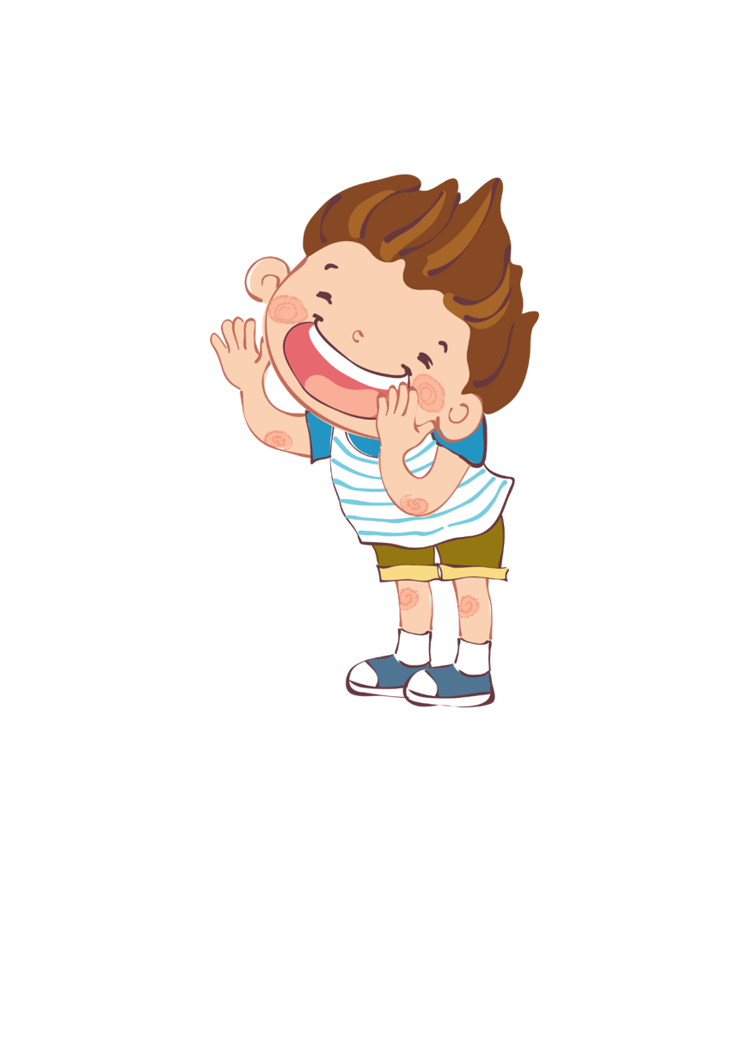
Hoạt động nhóm

Slide 15
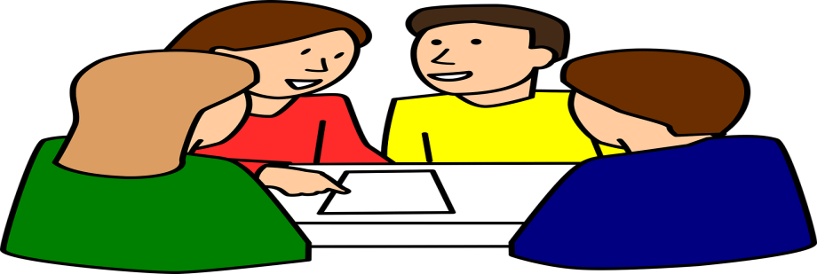
Hoạt động nhóm
( Thời gian: 5 phút )
Nhóm 1
Nhóm 2
Nhóm 3
- Khắc họa cảnh trên biển vào buổi sớm bình minh, tác giả đã dùng những từ ngữ, hình ảnh thơ nào?
- Chọn một từ ngữ, một hình ảnh thơ đặc sắc. Chỉ rõ nét đặc sắc của từ ngữ và hình ảnh đó?
- Khắc họa hình dáng hai cha con trên bãi biển vào buổi sớm bình minh, tác giả đã dùng những từ ngữ, hình ảnh thơ nào?
- Chọn một từ ngữ, một hình ảnh thơ đặc sắc? Chỉ rõ nét đặc sắc của từ ngữ và hình ảnh đó?
- Khắc họa lời nói, trạng thái của hai cha con khi dạo chơi trên biển, tác giả đã dùng những từ ngữ, hình ảnh thơ nào?
- Chọn một từ ngữ, một hình ảnh thơ đặc sắc? Chỉ rõ nét đặc sắc của từ ngữ và hình ảnh đó?

Slide 16
STT | Tiêu chí | Tốt | Đạt | Chưa đạt
1 | Nội dung | - Nêu đúng, đủ các từ ngữ thơ. - Chỉ rõ nét độc đáo trong việc sử dụng từ ngữ. | - Nêu tương đối đầy đủ các từ ngữ thơ. - Chỉ được nét độc đáo trong việc sử dụng từ ngữ. | - Chưa nêu các từ ngữ thơ. - Chưa chỉ ra nét độc đáo trong việc sử dụng từ ngữ.
2 | Hình thức | - Chữ viết đều đẹp, sạch sẽ, to, dễ nhìn. - Trình bày khoa học, rõ ràng, | - Chữ viết sạch sẽ, to, dễ nhìn. - Trình bày khoa học. | - Chữ viết nhỏ, khó quan sát. - Trình bày chưa khoa học.
3 | Thuyết trình | - Nói to, rõ ràng. - Tác phong tự tin, có tương tác bằng cử chỉ, điệu bộ. | - Nói to nhưng đôi chỗ còn vấp. - Tác phong tự tin, ít tương tác bằng cử chỉ, điệu bộ. | - Nói nhỏ, nói còn vấp. - Tác phong thiếu tự tin, không tương tác bằng cử chỉ, điệu bộ.
4 | Phản biện, nhận xét, đặt câu hỏi... | - Nhóm phản biện hay, nhận xét tích cực, có nhiều câu hỏi cho nhóm bạn. | - Nhóm có phản biện, nhận xét, câu hỏi cho nhóm bạn. | - Không có phản biện, nhận xét, câu hỏi cho nhóm bạn.

Slide 17
Hoạt động nhóm
( Thời gian: 5 phút )
Nhóm 1
Nhóm 2
Nhóm 3
- Khắc họa cảnh trên biển vào buổi sớm bình minh, tác giả đã dùng những từ ngữ, hình ảnh thơ nào?
- Chọn một từ ngữ, một hình ảnh thơ đặc sắc. Chỉ rõ nét đặc sắc của từ ngữ và hình ảnh đó?
- Khắc họa hình dáng hai cha con trên bãi biển vào buổi sớm bình minh, tác giả đã dùng những từ ngữ, hình ảnh thơ nào?
- Chọn một từ ngữ, một hình ảnh thơ đặc sắc? Chỉ rõ nét đặc sắc của từ ngữ và hình ảnh đó?
- Khắc họa lời nói, trạng thái của hai cha con khi dạo chơi trên biển, tác giả đã dùng những từ ngữ, hình ảnh thơ nào?
- Chọn một từ ngữ, một hình ảnh thơ đặc sắc? Chỉ rõ nét đặc sắc của từ ngữ và hình ảnh đó?

Slide 18
Hình ảnh | Từ ngữ | Nét đặc sắc
Cảnh trên biển | - Ánh Mặt Trời rực rỡ, - biển xanh, - cát càng mịn, - biển càng trong, - ánh mai hồng, - ánh nắng chảy đầy vai, - cánh buồm trắng, - tiếng sóng thì thầm. | - Từ ngữ gợi tả (từ láy “rực rỡ”; tình từ “xanh, mịn, trong, hồng, trắng”) - Từ ngữ thiên về khơi gợi: “ánh mai hồng”, “ánh nắng chảy đầy vai”. - Ẩn dụ chuyển đổi cảm giác “ánh nắng chảy đầy vai”. - Nhân hóa “tiếng sóng thì thầm” - Hình ảnh thơ chọn lọc, gợi hình, gợi cảm, giàu giá trị liên tưởng.

Slide 19
Hình ảnh | Từ ngữ | Nét đặc sắc
Hình ảnh hai cha con | - Hình dáng: Bóng cha dài lênh khênh Bóng con tròn chắc nịch. | - Từ láy gợi hình gợi tả “lênh khênh”, “trầm ngâm” - Tính từ gợi tả dáng vẻ “chắc nịch” - Hình ảnh thơ “bóng cha”, “bóng con” rất gợi cảm, sinh động
 | * Lời nói, trạng thái: - Con: + Sao xa kia chỉ thấy nước thấy trời/ Không thấy cây, không thấy người ở đó. + Con lại trỏ cánh buồm xa nói khẽ:/ Cha mượn cho con buồm trắng nhé/ Để con đi,… - Cha: + Theo cánh buồm đi mãi tới nơi xa/ Sẽ có cây có cửa có nhà. + Cha trầm ngâm nhìn mãi cuối chân trời. | - Điệp từ “Cánh buồm”, “không thấy”, “có” - Hình ảnh “cánh buồm” là hình ảnh chọn lọc, giàu giá trị liên tưởng.

Slide 20
TRÒ CHƠI
Vượt chướng ngại vật

Slide 21
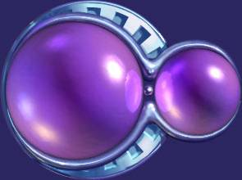
Vượt chướng ngại vật
Hết giờ
2
8
0
1
3
6
7
9
10
5
4
Bài thơ “Những cánh buồm” được viết
theo thể thơ nào?
CÂU 1
Tám chữ
A
Bảy chữ
b
Tự do
c
Lục bát
d

Slide 22
Vượt chướng ngại vật
Hết giờ
2
8
0
1
3
6
7
9
10
5
4
Khổ thơ một có bao nhiêu từ láy?
CÂU 2
2 từ láy. Đó là từ “lênh khênh, chắc nịch”
A
1 từ láy. Đó là từ “lênh khênh”
b
1 từ láy. Đó là từ “chắc nịch”
c
2 từ láy. Đó là từ “lênh khênh, rực rỡ”
d

Slide 23
Vượt chướng ngại vật
Hết giờ
2
8
0
1
3
6
7
9
10
5
4
Câu thơ sau sử dụng biện pháp tu từ nào?
“Sao xa kia chỉ thấy nước, thấy trời
Không thấy nhà, không thấy cây, không thấy người ở đó”
CÂU 3
So sánh
A
b
Nhân hóa
Điệp từ
c
d
Ẩn dụ

Slide 24
Vượt chướng ngại vật
Hết giờ
2
8
0
1
3
6
7
9
10
5
4
Trong bài thơ, hình ảnh nào tượng trưng cho khát vọng
được khám phá những chân trời mới của người con?
CÂU 4
A
Biển xanh
b
Bờ cát
Người cha
c
Cánh buồm trắng
d

Slide 26
Hướng dẫn về nhà
Chép lại một đoạn thơ em thích. Nêu ấn tượng của em về từ ngữ, hình ảnh có trong đoạn thơ đó.
Trả lời các câu hỏi 3,4,5,6/SGK, tr23.
Đọc trước bài “Mây và Sóng”/ SGK, tr24, 25.

Slide 27
Kính chào
quý thầy cô và các em học sinh!

